Slide 1
Итоги деятельности Министерства образования, науки и молодежной политики Забайкальского края по реализации государственной образовательной политики в 2016 году и задачи на 2017 год
Томских А.А.,
министр образования, науки и молодежной политики
Забайкальского края

Slide 2
Ведущие тренды развития образования
доступность качественного образования для всех категорий обучающихся, в том числе лиц с ограниченными возможностями здоровья;
развитие инклюзии в образовании;
ранняя профориентация и популяризация рабочих профессий (WorldSkills, JuniorSkills);
патриотическое воспитание детей и молодежи, укоренение в детской и молодежной среде форм активного гражданского поведения;
развитие системы учительского роста, мотивации профессионального совершенствования в соответствии с требованиями профессиональных стандартов;
комплексная информатизация, обеспечение информационной открытости и технологическая обеспеченность образования;
развитие национально-региональной системы независимой оценки качества общего образования, участие общественности в независимой оценке качества образования;
развитие образования как института социального развития и государственно-частного партнерства.
Доступность
Качество
Социально-экономическая эффективность

Slide 3
Финансово-экономическая деятельность
Субвенции
для муниципальных районов в 2016 году составили
9,8 млрд. руб.
Из них:
общее образование
– 7,2 млрд. руб.
дошкольное образование – 2,6 млрд. руб.

Slide 4
Целевые показатели уровня средней заработной платы
Оперативные данные
Уровень образования | План | Факт | %
Средняя заработная плата педагогических работников учреждений общего образования | 28 958,5 | 28 874,1 | 99,7
Средняя заработная плата педагогических работников учреждений дошкольного образования | 21 547,1 | 21 098,4 | 97,9
Средняя заработная плата педагогических работников учреждений дополнительного образования | 22 581,4 | 22 367,2 | 99
Средняя заработная плата преподавателей и мастеров производственного обучения учреждений начального и среднего профессионального образования | 27 047,4 | 26 063,2 | 96,4

Slide 5
Оптимизация сети образовательных организаций

Slide 6
Участие Забайкальского края в Федеральных программах и проектах
Программы, проекты | млн. руб.
«Содействие созданию в субъектах Российской Федерации (исходя из прогнозируемой потребности) новых мест в общеобразовательных организациях» государственной программы РФ «Развитие образования» на 2013-2020 годы | 226,688
«Создание в общеобразовательных организациях, расположенных в сельской местности, условий для занятий физической культурой и спортом в 2016 году» государственной программы РФ «Развитие образования» на 2013-2020 годы | 25,3
Государственная программа РФ «Доступная среда» на 2016-2020 гг. | 20,4
ФЦП «Развитие образования» на 2016-2020 гг., направление 2.4. «Модернизация технологий и содержания обучения в соответствии с новым ФГОС посредством разработки концепций модернизации конкретных областей, поддержки региональных программ развития образования и поддержки сетевых методических объединений» | 9,7
ФЦП «Развитие образования» на 2016-2020 гг., направление 5.1. «Развитие национально-региональной системы независимой оценки качества общего образования через реализацию пилотных региональных проектов и создание национальных механизмов оценки качества» | 10,7
Организация летнего отдыха детей, находящихся в трудной жизненной ситуации | 67,8
Стипендия Правительства РФ | 0,770
Вознаграждение лучших учителей | 2,0
Автобусы | 166,697
Итого за 2016 год | 530,055

Slide 7
Структура системы образования Забайкальского края
1 212 образовательных организаций
контингент обучающихся и воспитанников – около 224 тыс. чел.
Дошкольное образование
477 ОУ, 59936 воспитанников
(460 муниципальных, 7 частных, 3 ОАО «РЖД», 7 ведомственных, 120 филиалов)
Дополнительное профессиональное педагогическое образование
2 ГУ, ежегодный охват -
около 12 тыс. чел.
Общее образование
578 ОУ, 142196 обучающийся
(550 муниципальных, 17 государственных,
3 ведомственных, 6 частных, 73 филиала)
Дополнительное образование детей
88 ОУ (83 муниципальных, 5 государственных), охват детей от 6 до 18 лет – 60 %
Организации, обеспечивающие психолого-педагогическое медико-социальное сопровождение обучающихся
4 учреждения, ежегодный охват – около 20 тыс. чел.
Профессиональное образование
21 ГОУ, подведомственных Министерству образования Забайкальского края
(17855 студентов)
8 образовательных организаций высшего профессионального образования
(27 тыс. студентов)

Slide 8
Контрольно-надзорная деятельность
2016 год
Проверки
35 выездных
182 документарные
Нарушения
содержания локальных актов, регламентирующих деятельность образовательных организаций – 202 (в 2015 году-137);
содержания уставов образовательных учреждений –111 (в 2015 году-77);
порядка приема в образовательную организацию -117 (в 2015 году - 64);
выполнения прав работников образовательных организаций при проведении аттестации –131 (в 2015 году - 82) и требований квалификации педагогических и руководящих должностей – 122 (в 2015 году-80).
ВСЕГО проверок – 217:
193 предписания
97% образовательных организаций, из числа проверенных, допустили нарушения
2017 год
План:
192 плановых проверок в отношении юридических лиц
5 проверок органов местного самоуправления, осуществляющие управление в сфере образования

Slide 9
Лицензирование образовательной деятельности

Slide 10
Государственная аккредитация

Slide 11
Система дошкольного образования Забайкальского края
Инфраструктура
477 ОУ, 59936 воспитанников
(460 муниципальных, 7 частных, 3 ОАО «РЖД», 7 ведомственных, 120 филиалов)
Очередность
от 3 до 7 лет – 4554 чел.
от 1,5 до 3 лет – 6205 чел.
МРСДО
Введено 7742 мест
Освоено:
ФБ – 1 838 232 600 руб.,
РБ – 566 146 500 руб.
Высокий уровень очередности:
г.Чита, п. Агинское,
Читинский МР
Охват
0-7 лет – 67 %,
3 -7 лет – 94,2 %
альтернативные формы ДО – 3049 чел.
Ликвидирована очередь
Муниципальные районы: Акшинский, Балейский, Газимуро-Заводский, Карымский, Кыринский,
Оловяннинский, Петровск-Забайкальский, Приаргунский, Сретенский, Тунгиро-Олекминский, Тунгокоченский,
Шелопугинский, Шилкинский, ЗАТО п. Горный, г.Краснокаменск и Краснокаменский район
Ввод новых мест
с 01.09.2016 г:
-г.Борзя (300 мест)
-п.Могойтуй (314 мест)
- г. Чита (192 места)
- с. Кадахта (75 мест)
2017 год:
г.Сретенск (110 мест)
с. Тунгокочен (40 мест)
с.Заречное (40 мест)

Slide 12
Система общего образования Забайкальского края
Инфраструктура
578 ОУ, 142196 обучающийся
(550 муниципальных, 17 государственных, 3 ведомственных, 6 частных, 73 филиала
Актуальная потребность
в строительстве зданий общеобразовательных организаций – более
70 объектов
(20 000 мест)
155 школ нуждаются в проведении капитального ремонта
здания 27 школ находятся в предаварийном состоянии
86 общеобразовательных организаций расположены в деревянных зданиях
17 школ имеют возраст свыше 100 лет
195 школ располагаются в приспособленных зданиях
Односменное обучение
381 школа (66 %): 358 муниципальных, 17 краевых, 6 частных школ
в 5 муниципальных районах: «Акшинский район», «Каларский район», Красночикойский район», «Тунгиро-Олёкминский район», «Шелопугинский район»

Slide 13
ГИА-11
 | 2014-2015 уч. год | 2015-2016 уч. год
Количество участников | 6408 | 6236
Не получившие аттестат | 7,2% | 6,1%
Количество ППЭ | 73 | 71
Доля аудиторий online | 54% | 77%
Руководители ППЭ | 73 | 71
Общественные наблюдатели | 1733 | 1922
100-балльники | 8 | 13
Улучшение результатов:
Информатика – на 13%
История – на 4%
География – на 6%
Английский язык – на 9%
Немецкий и
французский язык – на 8%
От 80-100 баллов – 1123 чел.
Снижение результатов:
по физике, биологии, химии
на 3-5 балла

Slide 14
ГИА-9
Математика – 11 116 чел.
Русский язык – 11 126 чел.
ГВЭ – 816 чел
Увеличение количества участников экзаменов по предметам по выбору (в сравнении с 2015 годом):
Физика – в 6,7 раз,
Биология – в 14 раз,
Химия – в 5,6 раз,
География – в 30,4 раза,
Обществознание – в 10 раз
2015 г.
2016 г.

Slide 15
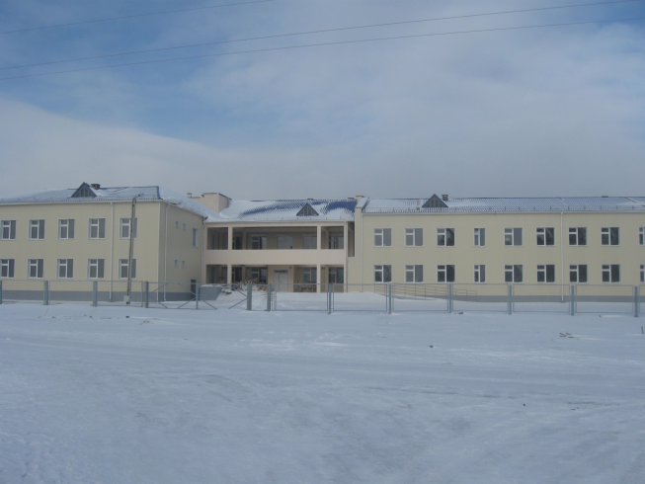
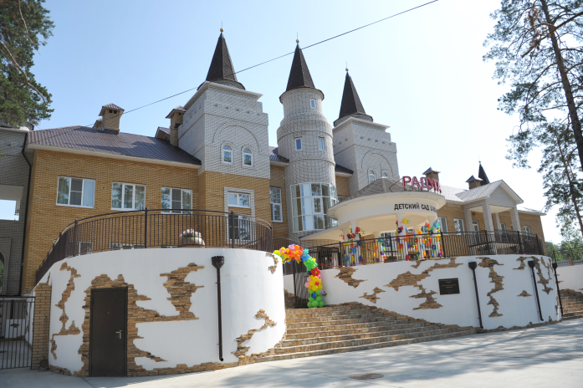
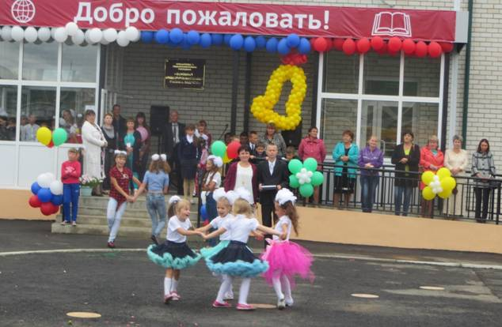
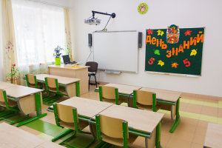
Создание новых мест в общеобразовательных организациях Забайкальского края в 2016 г.
Школа в с. Черемхово Красночикойского района (192 места) по программе «Устойчивое развитие сельских территорий»
Школа-сад
в с. Кадахта Карымского района: (225 мест) по программе «Содействие созданию в субъектах Российской Федерации новых мест в общеобразовательных организациях» на 2016 – 2025 годы
Частная начальная школа – сад «Радуга» (80 мест) в рамках государственно-частного партнерства

Slide 16
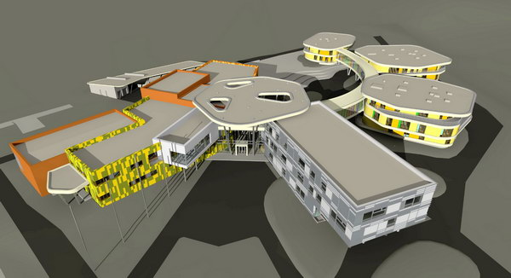
Реализация программы «Содействие созданию в субъектах Российской Федерации (исходя из прогнозируемой потребности) новых мест в общеобразовательных организациях» на 2016 – 2025 годы в Забайкальском крае
МЕРОПРИЯТИЯ 2017 года:
подготовка к строительству приоритетных объектов 2018 года (проектирование, решение вопросов с землей, привязка типовых проектов, подготовка нулевых циклов и т.д.)
проведение капитального ремонта в школе с. Явленка.
ПРИОРИТЕТНЫЕ ОБЪЕКТЫ 2018 года
Школа-детский сад в п. Могзон (школа на 560 мест, детский сад на 80 мест)
Школа-детский сад г. Могоча (школа на 640 мест, детский сад на 160 мест)
Школа в г. Чита (1100 мест )
Школа-детский сад в с. Смоленка (школа на 560 мест, детский сад на 80 мест)
Школа в с. Сохондо (на 132 места)

Slide 17
Объемы и источники финансирования, объекты ввода мест в 2016 году на реализацию мероприятий по содействию созданию в субъектах Российской Федерации (исходя из прогнозируемой потребности) новых мест в общеобразовательных организациях (проект "Школа - 2025")
Получатели | Объект ввода | Направление | Кол-во мест ввода |  | Федеральный бюджет |  | Краевой бюджет |  | Местный бюджет
 |  |  | План | факт | План | факт | План | факт | План | факт
1 | 2 | 3 | 4 | 5 | 6 | 7 | 8 | 9 | 10 | 11
Министерство территориального развития
Карымский район | Школа в с.Кадахта | кап.вложения | 225,0 | 225,0 | 189 238 200,00 | 189 238 200,00
Петровск-Забайкальский район | Школа в п.Баляга | кап.вложения |  |  |  |  | 29 117 077,42 | 29 117 077,42
Министерство образования
Карымский район | Школа в с.Кадахта | приобретение оборудования |  |  | 26 700 000,00 | 26 700 000,00
Забайкальский район |  | кап.ремонт |  |  | 4 003 963,00 | 4 003 963,00 |  |  | 8 694 186,37 | 8 694 186,37
 | Школа в с. Билитуй |  |  |  | 1 550 000,00 | 1 500 000,00
 | Школа в с. Даурия |  |  |  | 2 453 963,00 | 2 453 963,00
г.Чита |  | кап.ремонт |  |  | 6 746 537,00 | 6 746 537,00 |  |  | 25 381 471,38 | 25 381 471,38
 | МБОУ СОШ № 1 |  | 1 197,0 | 1 197,0 | 800 000,00 | 800 000,00
 | МБОУ СОШ № 6 |  | 1 050,0 | 1 050,0 | 346 537,00 | 346 537,00
 | МБОУ СОШ № 9 |  |  |  | 800 000,00 | 800 000,00
 | МБОУ СОШ № 17 |  | 731,0 | 731,0 | 400 000,00 | 400 000,00
 | МБОУ СОШ № 25 |  | 843,0 | 843,0 | 1 200 000,00 | 1 200 000,00
 | МБОУ СОШ № 27 |  |  |  | 1 600 000,00 | 1 600 000,00
 | МБОУ СОШ № 30 |  |  |  | 800 000,00 | 800 000,00
 | МБОУ СОШ № 40 |  | 1 222,0 | 1 222,0 | 800 000,00 | 800 000,00
Читинский район | Школа в с.Сохондо |  |  |  |  |  | 12 048 130,00 | 12 048 130,00 | 449 902,00 | 449 902,00
Алек-Заводский район |  |  |  |  |  |  |  |  | 2 492 385,00 | 2 492 122,29
Газ-Заводский район |  |  |  |  |  |  |  |  | 20 594 850,00 | 20 594 850,00
Красночикойский район |  |  |  |  |  |  |  |  | 10 000 000,00 | 10 000 000,00
Могойтуйский район |  |  |  |  |  |  |  |  | 507 309,00 | 507 309,00
Приаргунский район |  |  |  |  |  |  |  |  | 1 602 500,00 | 1 602 500,00
Сретенский район |  |  |  |  |  |  |  |  | 1 664 303,92 | 1 664 303,92
Тунгокоченский район |  |  |  |  |  |  |  |  | 799 714,00 | 799 714,00
Чернышевский район |  |  |  |  |  |  |  |  | 65 000,00 | 65 000,00
Шелопугинский район |  |  |  |  |  |  |  |  | 200 500,00 | 200 469,15
Шилкинский район |  |  |  |  |  |  |  |  | 1 500 000,00 | 1 500 000,00
Красночикойский район | Школа в с. Черемхово | строительство | 192,0 | 192,0
Нерчинский район (г. Нерчинск) | МОУ СОШ № 9 | оптимизация | 27,0 | 27,0
Шилкинский район (г. Шилка) | МОУ СОШ № 51 |  | 90,0 | 90,0
г. Чита | МБОУ СОШ № 30 |  | 79,0 | 79,0
г. Чита | центр "Радуга" | негос. сектор | 80,0 | 80,0
ИТОГО: |  |  | 5 736,00 | 5 736,00 | 226 688 700,00 | 226 688 700,00 | 41 165 207,42 | 41 165 207,42 | 73 952 121,67 | 73 951 828,11

Slide 18
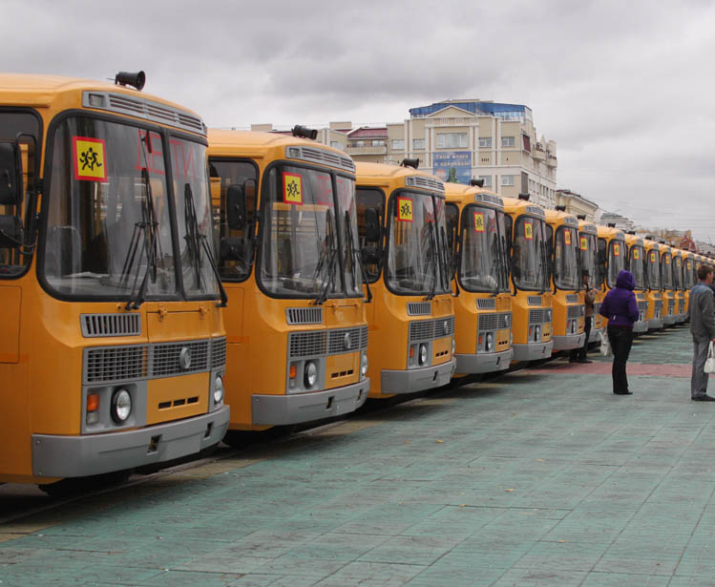
Школьные перевозки
Специальные (школьные) перевозки организуют
247 образовательных организаций (43,6%)
Количество пассажирских мест возросло
2008 г.
3898
на 27%
2011 г.
5357
на 7%
2015 г.
5759
ФАКТ
2010-2015 | 2016 | Всего
177 | 60 | 237
План
2017 | 2018 | 2019
84 | 57 | 40
С 2010 года парк школьных автобусов
обновлен на 77 %

Slide 19
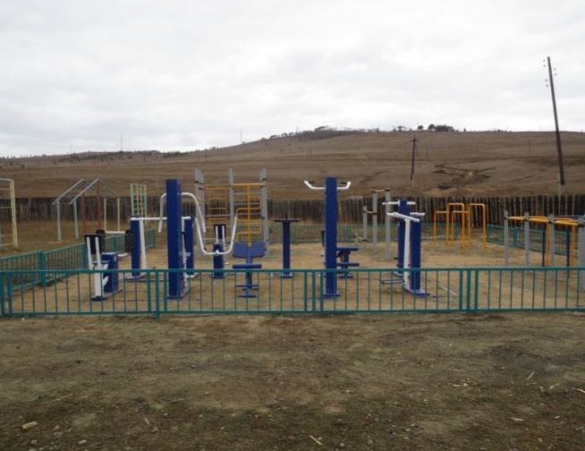
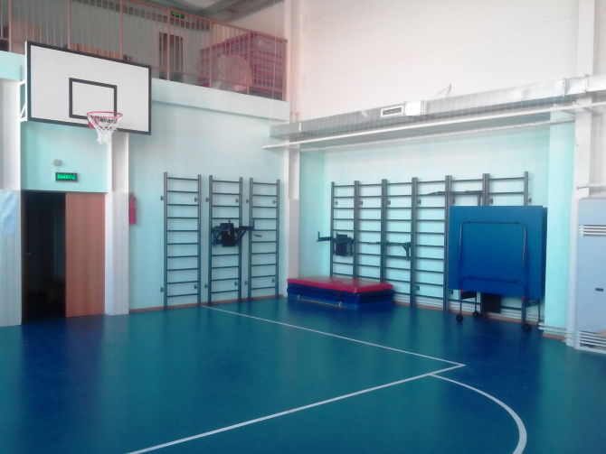
Реализация мероприятий по созданию в общеобразовательных организациях, расположенных в сельской местности условий для занятий физической культурой и спортом в Забайкальском крае в 2016 году
Объемы привлеченных средств федерального бюджета – 25306,2 тыс. руб.
Участники - 26 общеобразовательных организаций края, расположенных в сельской местности:
в 23 общеобразовательных организациях проведен капитальный ремонт спортзала;
в 3 общеобразовательных организациях оснащены спортивным инвентарем и оборудованием открытые плоскостные спортивные сооружения;
открыто 2 школьных спортивных клуба
План 2017 года:
16 общеобразовательных организаций

Slide 20
Комплексная информатизация образования
развитие единой образовательной информационной среды
Цель комплексной информатизации образования
обеспечение эффективного взаимодействия для бесперебойной работы Интернет в образовательных организациях
35 муниципальных ресурсных центров
более 300 учебных курсов в системе Moodle
5001 ученик
311 принимающих школ
Создание 16 школьных информационно-библиотечных центров на базе общеобразовательных организаций

Slide 21
Система среднего профессионального образования
30 государственных профессиональных образовательных организаций,
1 частная профессиональная образовательная организация, 5 структурных подразделений высших образовательных организаций
Актуальные вопросы:
Развитие дуального образования, дистанционного и электронного обучения, в т.ч. для инвалидов и лиц с ограниченными возможностями здоровья
Внедрение и развитие движения WorldSkills Russia в Забайкальском крае
Совершенствование профессиональной ориентации обучающихся и реализация мероприятий, направленных на трудоустройство , в т.ч. инвалидов и лиц с ограниченными возможностями здоровья
Реализация образовательных программ по наиболее востребованным, новым и перспективным профессиям и специальностям (ТОП-50)

Slide 22
Контрольные цифры приема на 2017/2018 учебный год

Slide 23
WORLDSKILLS
международное некоммерческое движение, целью которого является повышение престижа рабочих профессий посредством организации и проведения конкурсов профессионального мастерства, как в каждой отдельной стране, так и во всем мире в целом
I региональный чемпионат «Молодые профессионалы» (WorldSkills Russia)
в Забайкальском крае
1-3 февраля 2017
JUNIORSKILLS
программа ранней профориентации, основ профессиональной подготовки и состязаний школьников в профессиональном мастерстве
«WorldSkills – один из важнейших инструментов повышения престижа рабочих профессий, и мы относимся к этому с большим уважением и
с большим вниманием» В.В. Путин
http://ipk.zabedu.ru/

Slide 24
«Доступная среда»
 | 2016 год | 2017 год
Средства федерального бюджета | 20 419,4 тыс. руб. | 20 443,0 тыс. руб.
Средства регионального бюджета |  | 8 762,0 тыс. руб.
Количество участников – образовательных организаций | 11 (4 ДОУ, 4 школы, 3 учреждения доп. образования детей) | 13 (6 ДОО, 5 школ, 2 учреждения доп. образования детей)
Доля образовательных организаций, в которых созданы условия для получения детьми-инвалидами качественного образования | 18,7% | 19%
В системе СПО в 2016 году объем средств федерального и краевого бюджетов составил 920 тыс. руб.
Мероприятия по адаптации здания проведены
в ГПОУ «Забайкальский государственный колледж»
В 2016 году в государственных профессиональных образовательных учреждениях обучались 168 чел., из числа инвалидов и лиц с ОВЗ.

Slide 25
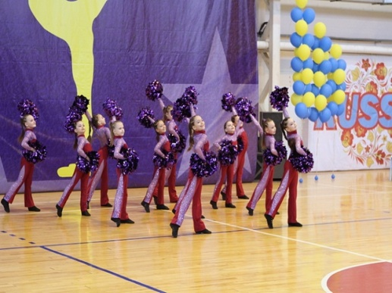
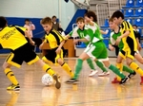
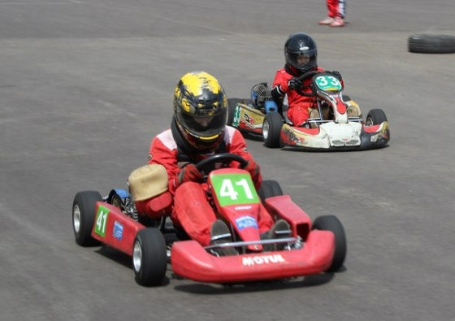
Система дополнительного образования детей
88 учреждений дополнительного образования
охват 56 745 детей
Охват детей от 6 до 18 лет
2016 г. – 60%
Охват детей от 6 до 18 лет
2020 г. – 75 %
584 СОШ
охват 98 524 детей
Охват детей от 6 до 18 лет
2016 г. – 110 %
14 учреждений физической культуры и спорта
охват 9 503 детей
64 учреждения культуры
охват 13 590 детей

Slide 26
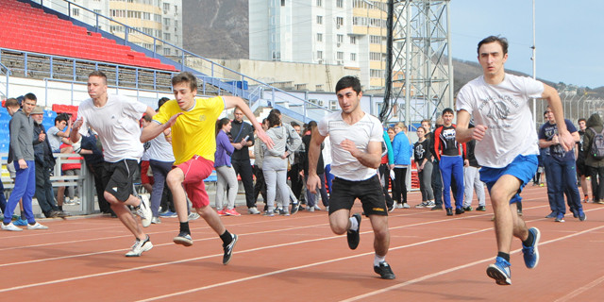
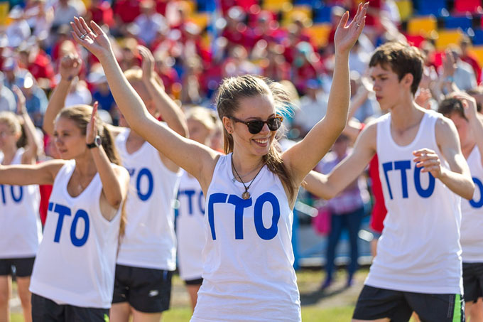
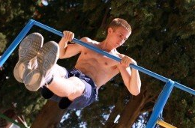
Готов к труду и обороне (ГТО)
Сдавали нормы ГТО:
4389 чел.,
Сдали 1753 чел.:
645 золото
в т.ч. – 2263 чел. выпускника 11 классов
722 серебро
386 бронза

Slide 27
Проект «Шахматы в школах» при поддержке Российской шахматной федерации, совместно с Благотворительным фондом Елены и Геннадия Тимченко
255 образовательных организаций Забайкальского края
11 772 обучающихся
Соглашения о взаимодействии
с 29 МОУО
Шахматное оборудование
и УМК получили
110 образовательных организаций
Курсы повышения квалификации прошли 167 педагогов
Конкурс на лучшее преподавание шахмат
(приняли участие 102 образовательные организации):
- номинация «Лучшая городская школа»:
1 место- МОУ«Могойтуйская СОШ № 2 им.Ю.Б.Шагдарова»,
2 место- МОУ «Могойтуйская СОШ № 3»,
3 место – МОУ СОШ № 15 г.Борзя
-номинация «Лучшая сельская школа»:
1 место – МОУ «Цаган-Челутайская СОШ им.Ц.-Б.Бадмаева»,
2 место – МОУ «Южно-Аргалейская СОШ» Агинского района,
3 место – МОУ «Зугалайская СОШ» Могойтуйского района»,
4 место – МОУ «Ушарбайская СОШ» Могойтуского района

Slide 28
Мероприятия с детьми и молодежью
Физкультурно-спортивное направление:
Президентские состязания, Президентские игры, «Спорт для всех»
(хоккей на валенках, лапта, турнир футбольных дворовых команд,
шахматная олимпиада для школьников и др.)
Социально-педагогическое, туристско-краеведческое,
естественнонаучное направления:
«Лидер XXI века», «Шаг в будущее», конференция "Шаг в науку "Юниор"научно-практические конференции
для школьников «Сибирский подвиг декабристов», «Юные
исследователи Забайкалья» Ломоносовские чтения, «Музей и дети», «Будущее Сибири» и др.
Художественно-творческое направление:
конкурс чтецов «Живая классика», «Весенняя капель», «Театральные каникулы», «Музыкальный lдождик», КВН, «Юные дарования Забайкалья», «Рождественские чтения», и др.
Инженерно-техническое направление:
II Забайкальский фестиваль образовательной робототехники, «Забайкал-РобоФест-2016», НТТМ, Зимнее и Летнее первенство по судомодельному спорту, Первенство школьников по авиамодельному спорту (в закрытых помещениях),
конкурс панорам и диорам "Этих дней не смолкнет слава!", Первенство Забайкальского края по авиамоделизму и др.

Slide 29
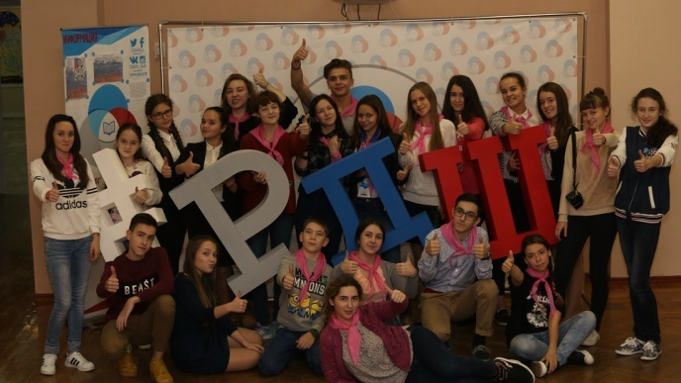
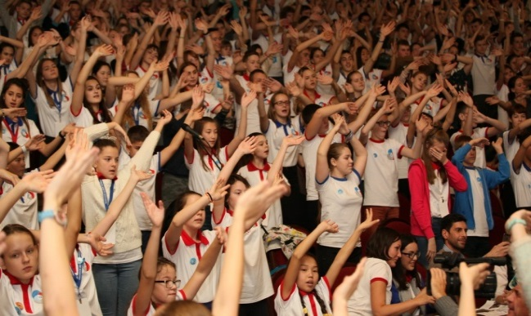
Российское движение школьников
«Пилотные» школы РДШ | Направления работы РДШ «Личностное развитие» «Гражданская активность» «Военно-патриотическое» «Информационно-медийное» | «Пилотные» школы РДШ
МБОУ СОШ № 30, г.Чита МБОУ СОШ № 49, г. Чита Гоу «Забайкальская гимназия-интернат» МБОУ СОШ № 3, г.Чита |  | МБОУ СОШ № 1, п. Карымское МБОУ СОШ № 41, г.Борзя Агинская МБОУ СОШ № 2
https://рдш.рф/

Slide 30
РДШ в Забайкальском крае
Краевые мероприятия
«Мы в РДШ», «Ты – предприниматель», I Слет «пилотных» площадок РДШ, Фестиваль интересов«Хрустальное сердце Забайкалья» и др.
Школьные мероприятия
«День знаний», «День учителя», «Выборы в органы ученического самоуправления», «День рождения РДШ», «День народного единства», «Приседайте на здоровье», «День Героев Отечества» и др.
7 пилотных площадок
Участие во всероссийских мероприятиях
III Всероссийский форум педагогических отрядов и участников Российского движения школьников, ФГБОУ «ВДЦ «Орленок»; Всероссийский форум добровольцев, г.Санкт-Петербург; Всероссийском форум «Будущие интеллектуальные лидеры России», г.Ярославль; Зимний фестиваль РДШ, г.Москва; профильные смены РДШ на базе Всероссийских детских центров «Океан» и «Орленок»

Slide 31
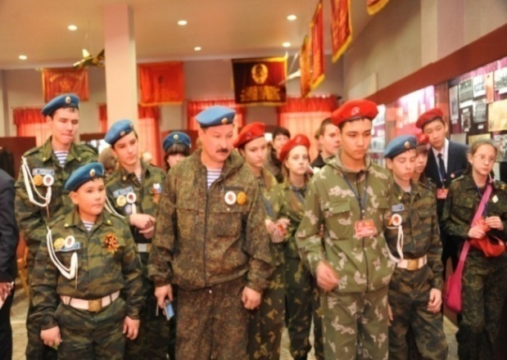
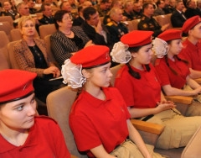
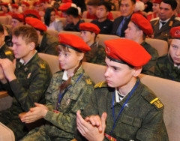
Всероссийское детско-юношеское военно-патриотическое общественное движение «ЮНАРМИЯ»
Август 2016 г. – на базе Поста №1 города Читы был создан первый юнармейский отряд
Сентябрь 2016 г. – в движение вступил военно-патриотический клуб «Патриоты Забайкалья» Центра военно-патриотического воспитания ГАУ «Дом офицеров Забайкальского края» в г.Чите ;
Сентябрь - Декабрь 2016 г. – создаются первые отряды Юнармии в районах Забайкальского края;
9 декабря 2016 г. – в Чите прошел Первый слёт всероссийского военно-патриотического движения «Юнармия» Забайкальского края
Первые слёты всероссийского военно-патриотического движения прошли в Оловяннинском районе (декабрь 2016 г.),
Борзинском районе (7 февраля 2017 г.)

Slide 32
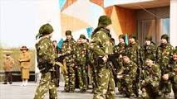
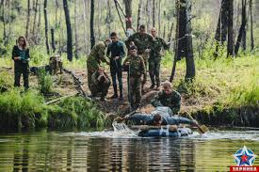
Региональные
военно-патриотические игры
2018 год (в рамках РДШ)
«Зарничка» – 1-4 классы
«Орленок» - 10-11 классы
Региональные этапы Всероссийские патриотическая игра «Зарница: ПОБЕДА»
(14-16 лет, конец июнь- начало июля 2017 г.)
Всероссийская патриотическая игра «Зарница» с 2014 г.
(18-25 лет, региональный этап, финал всероссийской игры)

Slide 33
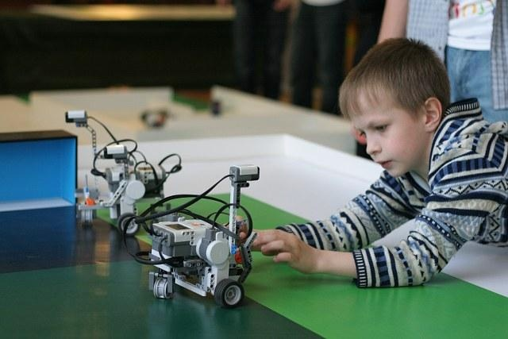
«JuniorSkills»
1-3 февраля 2017 года – Первый чемпионат JuniorSkills в рамках Регионального чемпионата Молодые профессионалы (WorldSkills Russia) Забайкальского края (по стандартам WS)
12 учащихся в составе 6 команд (от 10 до 14 лет)
Участники продемонстрировали навыки конструирования, сборки, программирования роботов
Перспектива – участие в чемпионате Сибирского Федерального округа

Slide 34
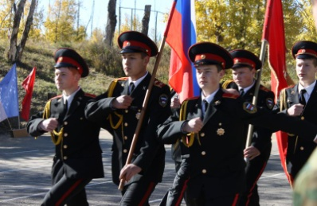
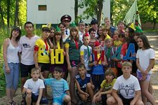
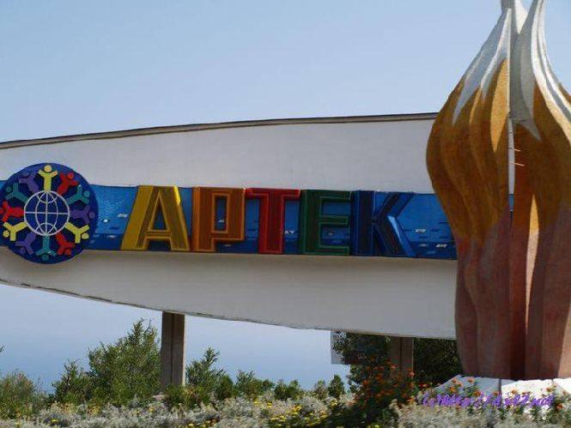
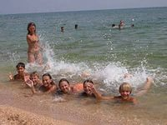
Летний отдых и оздоровление детей
20 краевых профильных смен:
физкультурно-спортивные
туристско-краеведческие
эколого-биологические
лингвистические
художественно-эстетические
лидерские
Профильные смены:
«Юные казаки»,
«Кадеты»,
«Спортландия»,
«Наследники»,
«Юные Спасатели»,
«Карусель талантов»,
«Юный инспектор движения», «Юные дарования»
Профильные смены
ВДЦ «Океан», МДЦ «Артек», образовательный центр «Сириус»

Slide 35
Летний отдых и оздоровление детей
638 учреждений отдыха и оздоровления охват 53992 ребенка
Отдых и оздоровление детей находящихся в трудной жизненной ситуации
23531 ребенок
Федеральная субсидия
67 879 900,00
освоено 100%.
Краевое финансирование
258 120 136,00
освоено 257 874 577 (99,9%)
Федеральный закон от 28.12.2016 N 465-ФЗ "О внесении изменений в отдельные законодательные акты Российской Федерации в части совершенствования государственного регулирования организации отдыха и оздоровления детей"

Slide 36
Профилактика правонарушений среди несовершеннолетних
Социально-психологическое тестирование незаконного потребления ПАВ | Краевая служба школьной медиации В 2016 году 311 Школьных служб медиации Реализовано 1322 примирительных программы | Служба комплексного сопровождения обучающихся
Общее число обучающихся, прошедших тестирование 2016 г.-18242 человека 1211 человек (6,6%) человек могут быть отнесены к группе риска по употреблению наркотических средств и психотропных веществ |  | Число педагогов-психологов – 236 специалистов Более 400 образовательных организаций участвуют в реализации моделей развития системы психолого-педагогического и медико-социального сопровождения обучающихся Число обучающихся, охваченных комплексным сопровождением составляет 60%.
По итогам 12 месяцев 2016 года удельный вес преступности несовершеннолетних составил 8,0 % (АППГ – 8,4%)

Slide 37
Молодежные проекты
Региональный этап Всероссийского конкурса «Доброволец России – 2016»
Краевой фестиваль конкурс «Забайкальская студенческая весна – 2016»
Забайкальский съезд добровольцев
Летняя школа молодого ученого, педагога-исследователя и лидера в сфере молодежной политики
III финал всероссийской военно-патриотической игры «Зарница»
Молодежные НКО
Забайкальская региональная общественная организация «ЗАБВОЛОНТЕР»
Региональное отделение Всероссийских общественных движений «Волонтеры-медики»
Региональное отделение Всероссийских общественных движений «Волонтеры Победы»

Slide 38
Участие в ФЦПРО в 2016 году
Направление 2.4. «Модернизация технологий и содержания обучения в соответствии с новым ФГОС посредством разработки концепций модернизации конкретных областей, поддержки региональных программ развития образования и поддержки сетевых методических объединений» | Направление 5.1. «Развитие национально-региональной системы независимой оценки качества общего образования через реализацию пилотных региональных проектов и создание национальных механизмов оценки качества»
ФБ – 9660,0 тыс. руб. РБ – 4140,0 тыс.руб. | ФБ – 10 752,0 тыс. руб. РБ – 4719,0 тыс. руб.
Повышение квалификации педагогов по реализации новых концепций предметных областей Пополнение фондов школьных библиотек электронными образовательными ресурсами Создание 16 школьных информационно-библиотечных центров | Оборудование для проведения ЕГЭ Оснащение ППЭ принтерами (84%) сканерами (100%) Видеонаблюдение в аудиториях ППЭ в on-line (77%) Организационно-методические мероприятия по совершенствованию независимой оценки качества

Slide 39
Участие в ФЦПРО в 2017 году
Направление 2.2. «Повышение качества образования в школах, функционирующих в неблагоприятных социальных условиях, путем реализации региональных проектов и распространение их результатов»
ФБ – 1489,9 тыс. руб;
РБ – 2143,0 тыс. руб.
Направление 2.1 «Реализация новых организационно-экономических моделей и стандартов в дошкольном образовании путем разработки нормативно-методической базы и экспертно-аналитическое сопровождение ее внедрения
Направление 3.1 «Обновление содержания технологий дополнительного образования и воспитания детей»
Направление 2.3 «Система управления качеством образования в школе», «Современные школьные библиотеки: формирование инфраструктуры чтения», «Инновации в школьном технологическом образовании», «Реализация инновационных программ воспитания обучающихся», «Сельская школа»
Участники:
МДОУ «Детский сад №8»
г. Чита;
МДОУ «Могойтуйский детский сад «Буратино»;
МДОУ «Солнышко»
пгт. Агинское
Участники:
МОУ ДО «Дворец детско-юношеского творчества»
г. Чита; ЧОУ «Радуга»
ФГБОУ ВПО «ЗабГУ»
В стадии подготовки

Slide 40
Спасибо за внимание !

